Slide 1

נא לשמור על קדושת הדף

Slide 2
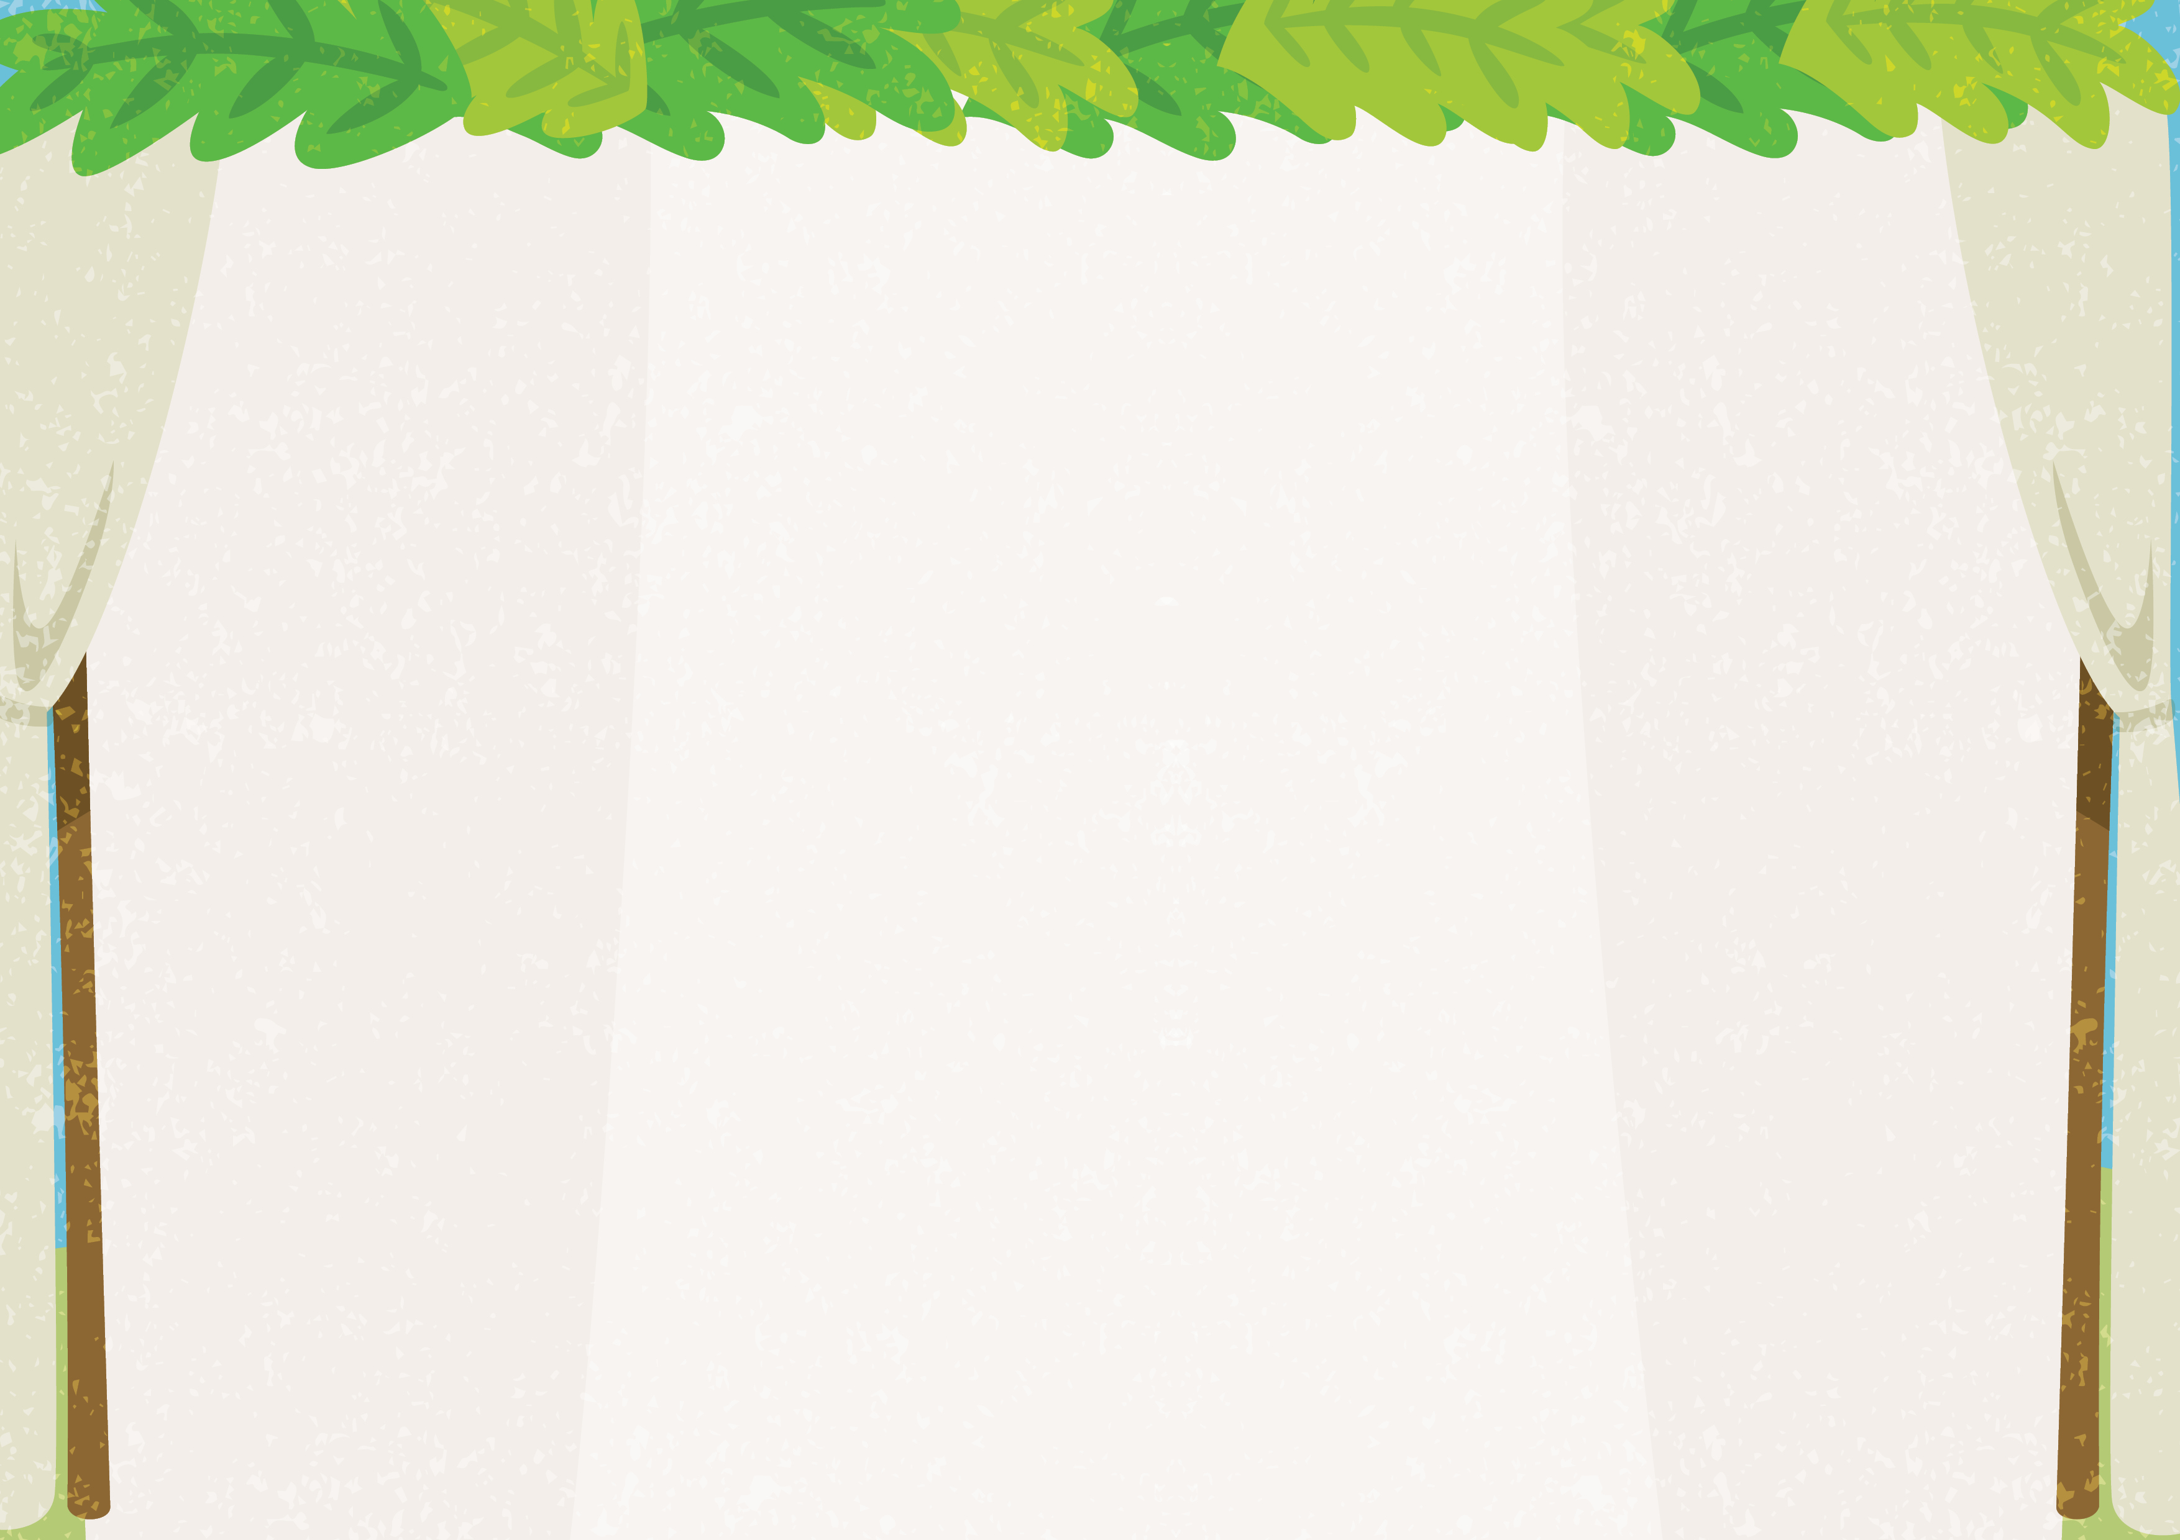



כ"ג
תשרי
כ"ב
תשרי
כ"א
תשרי
כ'
תשרי
י"ט
תשרי
י"ח
תשרי
י"ז
תשרי
ט"ז
תשרי
ט"ו
תשרי
י"ד
תשרי
י"ג
תשרי
יוֹם שְׁלִישִׁי
אִסְרוּ חַג
יוֹם שֵׁנִי
שִׂמְחַת תּוֹרָה
יוֹם רִאשׁוֹן
הוֹשַׁעְנָא רַבָּה
שַׁבָּת
חוֹל הַמּוֹעֵד
יוֹם שִׁשִּׁי
חוֹל הַמּוֹעֵד
יוֹם חֲמִישִׁי
חוֹל הַמּוֹעֵד
יוֹם רְבִיעִי
חוֹל הַמּוֹעֵד
יוֹם שְׁלִישִׁי
חוֹל הַמּוֹעֵד
יוֹם שֵׁנִי
חַג הַסֻּכּוֹת
יוֹם רִאשׁוֹן
עֶרֶב חַג
שַׁבָּת קֹדֶשׁ
נָתַתִּי צְדָקָה
הִתְפַּלַּלְתִּי
תְּפִלַּת שַׁחֲרִית
בֵּרַכְתִּי עַל אַרְבַּעַת הַמִּינִים
עָזַרְתִּי בַּבַּיִת
בֵּרַכְתִּי בִּרְכַּת 'לֵישֵּׁב בַּסֻּכָּה'
אָמַרְתִּי
קְרִיאַת שְׁמַע
הִשְׁתַּתַּפְתִּי אוֹ אִרְגַּנְתִּי כִּנּוּס הַקְהֵל
הִשְׁתַּתַּפְתִּי בַּהֲקָפוֹת בְּשִׂמְחַת תּוֹרָה
הִשְׁתַּתַּפְתִּי בְּשִׂמְחַת
בֵּית הַשּׁוֹאֵבָה

